Slide 1

第11回 産科医療補償制度
再発防止に関する報告書について
公益財団法人日本医療機能評価機構
Japan Council for Quality Health Care

Slide 2
産科医療補償制度創設の背景
高い水準にある日本の周産期医療の課題
【現状】過酷な労働環境、医事紛争の増加
○分娩を取扱わない医療機関の増加
○産科医療の地域偏差
○産科医を希望する若手医師の減少
産科医不足
の改善
産科医療提供
体制の確保
無過失補償の考え方を取り入れた産科医療
分野における補償制度の創設が唱えられた
1

Slide 3
産科医療補償制度創設の経緯
2006年11月 | 自民党「医療紛争処理のあり方検討会」にて、『産科医療における無過失補償制度の枠組みについて』が示される
2007年2月 | 日本医療機能評価機構に 「産科医療補償制度運営組織準備委員会」設置
2008年1月 | ｢産科医療補償制度運営組織準備委員会報告書」が取りまとめられる
2009年1月 | 「産科医療補償制度」創設

Slide 4
産科医療補償制度の目的
補償の機能
原因分析・再発防止の機能
分娩に関連して発症した
重度脳性麻痺児とその家族の
経済的負担を速やかに補償
脳性麻痺発症の原因
分析を行い､再発防止
に資する情報の提供
紛争の防止・早期解決
産科医療の質の向上

Slide 5
産科医療補償制度の補償対象者
2009年1月1日以降に出生した児で、次の基準を全て満たす場合、補償対象となる。
【2009年1月1日から2014年12月31日までに出生した児の場合】 （1）出生体重2,000g以上かつ在胎週数33週以上、または在胎週数28週以上で所定の要件 （2）先天性や新生児期の要因によらない脳性麻痺 （3）身体障害者障害程度等級1級または2級相当の脳性麻痺
【2015年1月1日以降に出生した児の場合】 （1）出生体重1,400g以上かつ在胎週数32週以上、または在胎週数28週以上で所定の要件 （2）先天性や新生児期の要因によらない脳性麻痺 （3）身体障害者障害程度等級1級または2級相当の脳性麻痺
※所定の要件等の詳細については、産科医療補償制度のホームページに掲載している。

Slide 6
再発防止委員会 委員
委員長 | 木村 正 | 国立大学法人大阪大学大学院医学系研究科産科学婦人科学講座 教授
委員長代理 | 石渡 勇 | 石渡産婦人科病院 院長
委員 | 鮎澤 純子 | 国立大学法人九州大学大学院医学研究院医療経営・管理学講座 准教授
 | 市塚 清健 | 昭和大学横浜市北部病院産婦人科 教授
 | 井本 寛子 | 公益社団法人日本看護協会 常任理事
 | 岡本 登美子 | 公益社団法人日本助産師会 助産所部会長 ウパウパハウス岡本助産院 院長
 | 荻田 和秀 | 地方独立行政法人りんくう総合医療センター 周産期センター産科医療センター長 兼 産婦人科部長
 | 勝村 久司 | 日本労働組合総連合会「患者本位の医療を確立する連絡会」 委員
 | 金山 尚裕 | 医療法人社団明徳会青翔学園静岡医療科学専門大学校 学校長
 | 北田 淳子 | 一般社団法人ヘルパーステーションとまり木 代表理事
 | 小林 廉毅 | 国立大学法人東京大学大学院医学系研究科 教授
 | 田中 守 | 慶應義塾大学医学部産婦人科学教室 教授
 | 田村 正徳 | 埼玉医科大学総合医療センター小児科学教室 客員教授 兼 名誉教授
 | 水野 克己 | 学校法人昭和大学医学部小児科学講座 主任教授
 | 和田 雅樹 | 東京女子医科大学母子総合医療センター新生児医学科 教授
2021年2月現在（50音順）

Slide 7
再発防止について
１．原因分析された個々の事例情報を体系的に整理・蓄積
２．広く社会に情報を公開
・同じような事例の再発防止
・産科医療の質の向上
・国民の産科医療に対する信頼を高める
○産科医療補償制度 再発防止に関する報告書
○再発防止委員会からの提言
○関係団体や行政機関との連携・協力

Slide 8
再発防止に関する分析の流れ
分析のイメージ
原因分析委員会
原因分析報告書
再発防止委員会
再発防止に関する
報告書
＜集積された事例の分析＞
＜個々の事例の分析＞
医学的な観点による
複数の事例の分析から見えてきた知見などによる
個々の事例の分析から
再発防止策等を提言
複数の事例の分析から
再発防止策等を提言
報告書：児・家族および当該分娩機関に送付
要約版：ホームページでの公表
全文版（マスキング版）：
「産科医療の質の向上に資すると考える研究目的での
利用」のための利用申請者に開示
国民、分娩機関、関係学会、
行政機関等に提供
・ホームページでの公表
・報告書の配布

Slide 9

再発防止に関する報告書
～産科医療の質の向上に向けて～
再発防止に関する報告書を公表
第1回：2011年8月
第2回：2012年5月
第3回：2013年5月
第4回：2014年4月
第5回：2015年3月
第6回：2016年3月
第7回：2017年3月
第8回：2018年3月
第9回：2019年3月
第10回：2020年3月
第11回：2021年3月
本制度のHPに掲載：
http://www.sanka-hp.jcqhc.or.jp/documents/prevention/index.html

Slide 10
分析の対象
原因分析委員会において取りまとめ、児・保護者および分娩機関に送付した原因分析報告書等の情報。
第11回報告書の分析対象は、本制度で補償対象となった脳性麻痺事例のうち、2019年12月末までに原因分析報告書を児・保護者および分娩機関に送付した事例2,527件である。

Slide 11
分析の方法
原因分析報告書等の情報をもとに、再発防止の視点で必要な情報を整理する。
これらに基づいて「テーマに沿った分析」を行う。また、「産科医療の質の向上への取組みの動向」を把握する。

Slide 12
分析にあたって
～分析対象事例～
○本制度の補償対象となり、2019年12月末までに原因分析報告書を児・保護者および分娩機関に送付した脳性麻痺の事例。
○補償対象基準を満たし、除外基準に該当しない、身体障害者障害程度等級１級・２級に相当する重度脳性麻痺の事例のため、国内すべての脳性麻痺の事例ではない。
○正常分娩との比較を行っておらず、同一年に出生した補償対象事例の中で原因分析報告書の送付が完了していない事例は分析対象事例に含まれない。
～次の視点より取りまとめ～
○疫学的な分析としては必ずしも十分ではないが、再発防止および産科医療の質の向上を図る上で教訓となる事例の分析結果などが得られている。
○今後、データが蓄積されることにより何らかの傾向を導き出せると考えられる。

Slide 13
再発防止に関する分析
「テーマに沿った分析」
○深く分析することが必要な内容についてテーマを設けて分析を行い、再発防止策等を示す。
「産科医療の質の向上への取組みの動向」
○「テーマに沿った分析」において取りまとめた「再発防止委員会からの提言」が産科医療の質の向上に活かされているか、その動向を把握するため、出生年毎の年次推移を示す。
「分析対象事例の概況」
○個々の事例から妊産婦の基本情報、妊娠経過、分娩経過、新生児期の経過、診療体制等の情報を抽出し、蓄積された情報を基本統計により示す。

Slide 14
テーマに沿った分析

Slide 15
テーマに沿った分析について
集積された事例から見えてきた知見などを中心に、深く分析することが必要な事項について、テーマを選定し、分析を行うことにより再発防止策等を取りまとめている。
「テーマに沿った分析」は、次の４つの視点を踏まえて行う。

Slide 16
テーマに沿った分析の4つの視点
集積された事例を通して分析を行う視点
個々の事例について分析された原因分析報告書では明らかにならなかった知見を、集積された事例を通して分析を行うことで明らかにする。また、診療行為に関すること以外にも、様々な角度から分析して共通的な因子を明らかにする。
実施可能な視点
現在の産科医療の状況の中で、多くの産科医療関係者や関係学会・団体において実施可能なことを提言し、着実に取り組むようにする。
積極的に取り組まれる視点
多くの産科医療関係者が、提供された再発防止に関する情報を積極的に活用して、再発防止に取り組むことが重要である。したがって、「明日、自分たちの分娩機関でも起こるかもしれない」と思えるテーマを取り上げる。
妊産婦や病院運営者等においても活用される視点
産科医療に直接携わる者だけでなく、妊産婦や病院運営者等も認識することが重要である情報など、産科医療関係者以外にも活用されるテーマを取り上げる。

Slide 17
第11回報告書のテーマ
羊水量の異常について

Slide 18
はじめに
羊水は羊膜腔を満たす液体であり、産生と吸収が絶えず起こることによって羊水量が維持されている。
羊水過多は全単胎妊娠の１～２％に合併し、羊水過少は全妊娠の１～２％に合併すると言われているが、本制度の補償対象事例においては、羊水量の異常を認めた事例の割合が多い傾向にあると考えられた。
したがって、妊娠中に羊水量の異常が認められた事例について概観し、特徴的な所見や背景について分析することは、産科医療の質の向上に向けて重要であると考えテーマとして取り上げる。

Slide 19
分析対象事例
2019年12月末までに原因分析報告書を児・保護者および分娩機関に送付した2,527件のうち、破水までAFPまたはAFIが正常値を逸脱していた事例90件と破水までAFPおよびAFIが正常値であった事例708件の計798件を分析対象とした。
なお、多胎事例は分析対象から除外した。
【分析対象事例798件の概要】
「羊水過多」：47件
 | 破水までAFP8cm以上またはAFI24cm以上を認めた事例
「羊水過少」：43件
 | 破水までAFP2cm未満またはAFI5cm未満を認めた事例
「羊水量の異常なし」：708件
 | 破水までのAFPおよびAFIが正常値であった事例

Slide 20
分析対象事例
また、羊水過多や羊水過少の原因は不明なことが多く、以下の事例も重度脳性麻痺を発症していることや、AFPやAFIなどの半定量的評価から羊水過多、羊水過少を診断し管理することは難しく、羊水量の異常の出現時期や程度から妊娠管理や方針を決定する必要があることから、考察を行った。
【考察を行った事例の概要】
破水までの間にAFPおよびAFIが正常値となった事例
 | ・AFP8cm以上またはAFI24cm以上を認めたものの、 破水までの間にAFPおよびAFIが正常値となった事例：23件 ・AFP2cm未満またはAFI5cm未満を認めたものの、 破水までの間にAFPおよびAFIが正常値となった事例：14件
破水までの間のAFPおよびAFIの記載なしの事例
 | ・「多い」「少ない」等の評価のみが記載されている事例：130件 ・羊水量の所見が不明の事例：172件

Slide 21
分析対象事例の概況
分析対象事例（「羊水過多」47件、「羊水過少」43件、「羊水量の異常なし」708件）にみられた背景（「1）～9）」）について、それぞれの項目における割合を比較した。
1）妊産婦の基本情報 2）妊娠経過 3）分娩経過 4）胎児付属物所見 5）新生児所見 6）原因分析委員会による補償申請までの頭部画像所見 7）脳性麻痺発症の主たる原因 8）原因分析委員会による胎児心拍数陣痛図の判読所見 9）羊水量の異常出現時期

Slide 22
分析対象事例にみられた背景
1）妊産婦の基本情報
妊産婦の基本情報においては、「羊水過多」および「羊水過少」に特徴的な背景はみられなかった。

Slide 23
分析対象事例にみられた背景
2）妊娠経過①
胎児超音波断層法所見において、胎児形態異常ありの事例のうち消化管の異常が認められた事例は、「羊水過多」14件（29.8％）、「羊水量の異常なし」６件（0.8％）であり、「羊水量の異常なし」と比較して「羊水過多」に多い傾向であった。
胎児超音波断層法所見において、胎児体重基準値－1.5SD未満が認められた事例は、「羊水過少」９件（20.9％）、「羊水量の異常なし」78件（11.0％）、また、臍帯異常ありのうち臍帯血流異常を認めた事例は、「羊水過少」４件（9.3％）、「羊水量の異常なし」32件（4.5％）であり、それぞれ「羊水量の異常なし」と比較して「羊水過少」に多い傾向であった。

Slide 24
分析対象事例にみられた背景
2）妊娠経過②
【表3-Ⅲ-2 分析対象事例にみられた背景（妊娠経過）】抜粋
※注記については、第11回再発防止に関する報告書Ｐ25参照

Slide 25
分析対象事例にみられた背景
3）分娩経過①
産科合併症において常位胎盤早期剥離を認めた事例は、「羊水過多」５件（10.6％）、「羊水量の異常なし」143件（20.2％）であり、「羊水量の異常なし」と比較して「羊水過多」に多い傾向はみられなかった。
同じく臍帯脱出を認めた事例は、「羊水過多」１件（2.1％）、「羊水量の異常なし」18件（2.5％）であり、「羊水量の異常なし」と比較して「羊水過多」に多い傾向はみられなかった。
羊水過多は、破水時の常位胎盤早期剥離や臍帯脱出の危険因子であり、分娩時には注意が必要であるが、これらの産科合併症が「羊水量の異常なし」と比較して「羊水過多」に多い傾向はみられなかった。

Slide 26
分析対象事例にみられた背景
3）分娩経過②
【表3-Ⅲ-3 分析対象事例にみられた背景（分娩経過）】抜粋
※注記については、第11回再発防止に関する報告書Ｐ27参照

Slide 27
分析対象事例にみられた背景
4）胎児付属物所見①
「羊水過少」では、羊水所見において羊水混濁を認めた事例が18件（41.9％）、臍帯の長さにおいて70cm以上の過長臍帯を認めた事例が７件（16.3％）、胎盤病理組織学検査において実施なしの事例が18件（41.9％）であった。
「羊水過多」では、胎盤病理組織学検査において実施なしの事例は16件（34.0％）であった。

Slide 28
分析対象事例にみられた背景
4）胎児付属物所見②
【表3-Ⅲ-4 分析対象事例にみられた背景（胎児付属物所見）】抜粋
※注記については、第11回再発防止に関する報告書Ｐ28参照

Slide 29
分析対象事例にみられた背景
5）新生児所見①
出生時の発育状態においてLight for dates（LFD）を認めた事例は、「羊水過少」14件（32.6％）、「羊水量の異常なし」113件（16.0％）であり、「羊水量の異常なし」と比較して「羊水過少」に多い傾向であった。
臍帯動脈血ガス分析においてpH7.2以上を認めた事例は、「羊水過多」26件（55.3％）、「羊水量の異常なし」314件（44.4％）で、「羊水量の異常なし」と比較して「羊水過多」に多い傾向であった。
また、生後28日未満の診断において消化管の異常を認めた事例は、「羊水過多」４件（8.5％）、「羊水量の異常なし」12件（1.7％）であり、2）妊娠経過と同様に、「羊水量の異常なし」と比較して「羊水過多」に多い傾向であった。

Slide 30
分析対象事例にみられた背景
5）新生児所見②
【表3-Ⅲ-5 分析対象事例にみられた背景（新生児所見）】抜粋-1
※注記については、第11回再発防止に関する報告書Ｐ30参照

Slide 31
分析対象事例にみられた背景
5）新生児所見③
【表3-Ⅲ-5 分析対象事例にみられた背景（新生児所見）】抜粋-2
※注記については、第11回再発防止に関する報告書Ｐ30参照

Slide 32
分析対象事例にみられた背景
6）原因分析委員会による補償申請までの頭部画像所見①
原因分析委員会による補償申請までの頭部画像所見において、脳室拡大を認めた事例は「羊水過多」18件（38.3％）、「羊水量の異常なし」73件（10.3％）であり、「羊水量の異常なし」と比較して「羊水過多」に多い傾向であった。

Slide 33
分析対象事例にみられた背景
6）原因分析委員会による補償申請までの頭部画像所見②
【表3-Ⅲ-6 分析対象事例にみられた背景（原因分析委員会による補償申請までの頭部画像所見）】
※注記については、第11回再発防止に関する報告書Ｐ31参照

Slide 34
分析対象事例にみられた背景
7）脳性麻痺発症の主たる原因①
「羊水過少」では、脳性麻痺発症の主たる原因として、単一の病態が記載されているもののうち「臍帯脱出以外の臍帯因子」が原因とされた事例は５件（11.6％）、複数の病態が記載されているもののうち「臍帯脱出以外の臍帯因子」が原因とされた事例は６件（14.0％）であった。
また、「羊水過多」においては、主たる原因が明らかではない、または特定困難とされた事例は33件（70.2％）であった。

Slide 35
分析対象事例にみられた背景
7）脳性麻痺発症の主たる原因②
【表3-Ⅲ-7 分析対象事例にみられた背景（脳性麻痺発症の主たる原因）】
※注記については、第11回再発防止に関する報告書Ｐ32参照

Slide 36
分析対象事例にみられた背景
8）原因分析委員会による胎児心拍数陣痛図の判読所見①
胎児心拍数陣痛図において基線細変動減少・消失を認めた事例は、「羊水過多」25件（53.2％）、「羊水過少」24件（55.8％）、「羊水量の異常なし」276件（39.0％）であり、「羊水量の異常なし」と比較して「羊水過多」、「羊水過少」に多い傾向であった。
また、遅発一過性徐脈を認めた事例は、「羊水過多」８件（17.0％）、「羊水過少」20件（46.5％）、「羊水量の異常なし」187件（26.4％）であり、「羊水過少」において多い傾向であった。

Slide 37
分析対象事例にみられた背景
8）原因分析委員会による胎児心拍数陣痛図の判読所見②
【表3-Ⅲ-8 分析対象事例にみられた背景（原因分析委員会による胎児心拍数陣痛図の判読所見）】
※注記については、第11回再発防止に関する報告書Ｐ33参照

Slide 38
分析対象事例にみられた背景
9）羊水量の異常出現時期①
「羊水過多」における羊水量の異常の出現時期は､妊娠32週以上～ 37週未満で20件（41.7％）と最も多く、次いで妊娠28週以上～ 32週未満で17件（37.5％）であった。
「羊水過少」における羊水量の異常の出現時期は､妊娠37週以降～ 40週未満で17件（39.5％）と最も多く、次いで妊娠40週以降で10件（23.3％）であった。
羊水量は妊娠週数が進むにつれて増加し、妊娠33週頃にピークに達し、妊娠40週まで維持され、その後に減少していく。羊水量が増加する時期に羊水過多が多く出現し、羊水量が減少する時期に羊水過少が多く出現している。

Slide 39
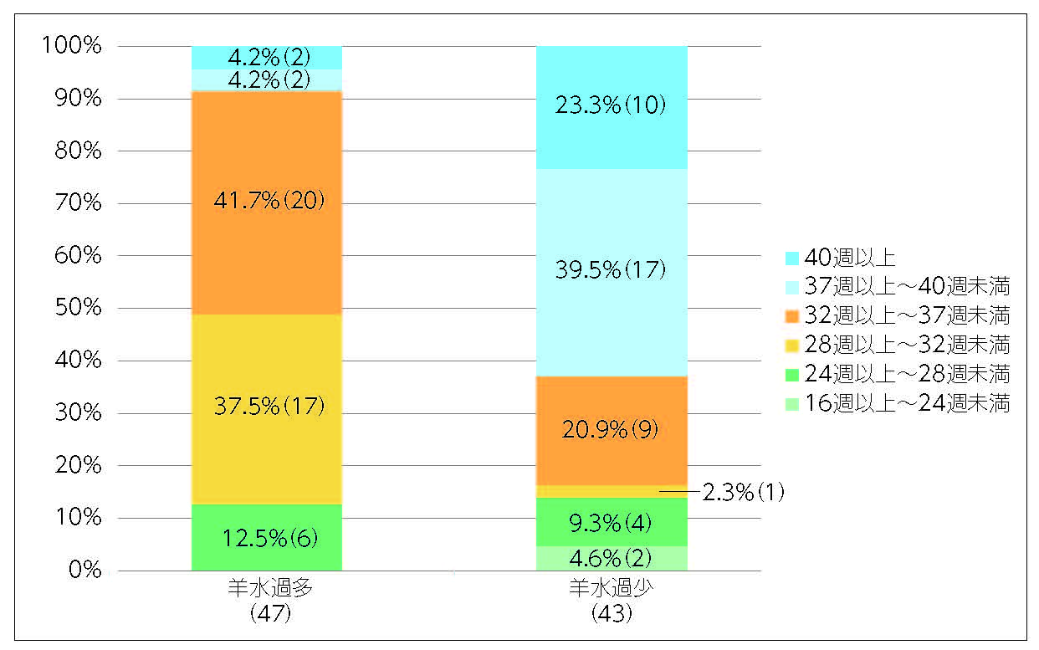
分析対象事例にみられた背景
9）羊水量の異常出現時期②
図3－Ⅲ－3 分析対象事例にみられた背景（羊水量の異常出現時期）

Slide 40
分析結果および考察
1）羊水過多を認めた事例について①
「羊水過多」においては、胎児超音波断層法所見および生後28日未満の診断における消化管の異常を認めた事例が、「羊水量の異常なし」と比較して多い傾向であった。
また、胎児心拍数陣痛図において基線細変動減少・消失を認めた事例、臍帯動脈血ガス分析においてpH7.2以上を認めた事例が、「羊水量の異常なし」と比較して多い傾向である一方、生後１分のアプガースコアが０～３点の重症新生児仮死は、「羊水量の異常なし」と同程度認められた。

Slide 41
分析結果および考察
1）羊水過多を認めた事例について②
中枢神経の細胞が不可逆的な障害を受けた後に胎児循環が改善すると、基線細変動の減少・消失を認めることが多く、出生後は重症新生児仮死を認めるが臍帯血ガス分析は高度の異常を示さず、出生後早期に脳神経症状を認めることがあるとされている。
羊水過多を認めた事例の中には、中枢神経障害による嚥下障害を生じたと考えられる事例は13件あった。このような事例においては、正期産児であっても出生後NICUでの管理が必要となる場合があることから、高次医療機関と連携して分娩の管理を行うことが勧められる。
※中枢神経障害により嚥下障害を生じたことが原因で羊水過多を認めたと考えられる事例の概要と胎児心拍数陣痛図は、第11回再発防止に関する報告書P39～41「6．事例紹介」に掲載している。

Slide 42
分析結果および考察
2）羊水過少を認めた事例について①
「羊水過少」においては、超音波断層法所見における胎児体重基準値－1.5SD未満、出生時の発育状態におけるLight for dates（LFD）を認めた事例が、「羊水量の異常なし」と比較して多い傾向であった。
また、胎児心拍数陣痛図における基線細変動減少・消失、および遅発一過性徐脈を認めた事例が、「羊水量の異常なし」と比較して多い傾向であった。
「羊水過少」では、約４割に重症新生児仮死を認め、約３割には出生時に低酸素・酸血症を認めた。

Slide 43
分析結果および考察
2）羊水過少を認めた事例について②
FGR児では、血流再分配により腎血流量が減少した結果として羊水過少を認めることがあるため、FGR児に羊水過少を認めた場合は、胎児の循環動態の悪化が示唆される。
羊水過少を認めた場合は、胎児は低酸素状態である可能性が考えられ、分娩監視装置による胎児心拍数モニタリングでは、胎児の低酸素状態を示唆する所見の有無に注意が必要である。

Slide 44
分析結果および考察
3）破水までの間にAFPまたはAFIが正常値を逸脱していた事例のうち
AFPおよびAFIが正常値となった事例について①
破水までの間にAFPおよびAFIが正常値となった事例37件のうち、AFP８㎝以上またはAFI24㎝以上を認めたものの破水までの間にAFPおよびAFIが正常値となった事例は23件であった（「羊水過多→正常」）。
「羊水過多」47件と「羊水過多→正常」23件における羊水過多の程度については、「羊水過多」では、軽度、中等度、重度とも30％程度認められ、「羊水過多→正常」では、軽度が11件（47.8％）と最も多く、重度は４件（17.4％）であった。

Slide 45
分析結果および考察
3）破水までの間にAFPまたはAFIが正常値を逸脱していた事例のうち
AFPおよびAFIが正常値となった事例について②
表3-Ⅲ-9
破水までの間にAFP ８㎝以上またはAFI 24㎝以上を認めた事例における羊水過多の程度

Slide 46
分析結果および考察
3）破水までの間にAFPまたはAFIが正常値を逸脱していた事例のうち
AFPおよびAFIが正常値となった事例について③
破水までの間にAFPおよびAFIが正常値となった事例37件のうち、AFP２㎝未満またはAFI５㎝未満を認めたものの破水までの間にAFPおよびAFIが正常値となった事例は14件であった（「羊水過少→正常」）。
「羊水過少」43件と「羊水過少→正常」14件におけるAFIの最小値については、「羊水過少」では､AFIの最小値が３㎝未満の事例は12件（27.9％）であったが、「羊水過少→正常」では、AFIの最小値が３㎝未満の事例は認められなかった。

Slide 47
分析結果および考察
3）破水までの間にAFPまたはAFIが正常値を逸脱していた事例のうち
AFPおよびAFIが正常値となった事例について④
表3-Ⅲ-10
破水までの間にAFP2㎝未満またはAFI5㎝未満を認めた事例におけるAFIの最小値

Slide 48
分析結果および考察
3）破水までの間にAFPまたはAFIが正常値を逸脱していた事例のうち
AFPおよびAFIが正常値となった事例について⑤
重度脳性麻痺を認め、本制度の補償対象となった事例においては、羊水量の異常を認めたものの破水までの間に正常となった事例や、一般的に良性所見であるとされる軽度の羊水過多も認められる。
羊水量の異常を認めたものの妊娠経過中に羊水量が正常となった場合や、羊水量の異常が軽度である場合にも、羊水過多・羊水過少と同様に超音波断層法所見や胎児心拍数陣痛図などにより胎児の健常性を確認しながら妊娠・分娩の管理を行うことが勧められる。

Slide 49
分析結果および考察
4）破水までの間のAFPおよびAFIの記載なしの事例について
破水までのAFPまたはAFIの記載がなく、「多い」「少ない」などの評価のみが記載されている事例が130件、羊水量の所見について不明である事例が172件あった。
羊水量の異常の出現時期や程度から、その後の妊娠管理や方針を決定するため、超音波断層法で羊水量を計測した場合は、診療録に記載することが必要である。

Slide 50
産科医療関係者に対する提言
（1）羊水過多・羊水過少の診断は、「産婦人科診療ガイドライン－産科編2020」に従って行う。超音波断層法により羊水ポケット・羊水インデックスなどを計測し羊水量の評価をした場合は、診療録に記載する必要がある。

Slide 51
産科医療関係者に対する提言
（2）妊娠経過中に羊水量の異常を認めた場合、推定胎児体重の測定、胎児形態異常の有無、中大脳動脈・臍帯動脈の血流計測、胎児心拍数陣痛図などにより胎児のwell-beingを評価することが勧められる。

Slide 52
産科医療関係者に対する提言
（3）陣痛開始前に羊水量の異常に加え、胎児心拍数陣痛図に異常を認めた場合は、新生児蘇生やNICUでの管理が必要となる可能性があるため、高次医療機関での管理が勧められる。

Slide 53
産科医療関係者に対する提言
（4）分娩の時期の決定や分娩管理は､ 羊水量の異常を認めた時期や程度、胎児well-beingの評価などから判断し、高次医療機関と連携を図り行うことが勧められる。

Slide 54
産科医療関係者に対する提言
（5）羊水量の異常を認めたものの、妊娠経過中に羊水量が正常となった場合も、羊水過多・羊水過少と同様に妊娠・分娩の管理を行うことが勧められる。

Slide 55
産科医療の質の向上への
取組みの動向

Slide 56
はじめに
「再発防止委員会からの提言」が産科医療の質の向上に活かされているか、その動向を出生年別に把握するために分析を行った。
出生した年毎に分析対象事例が増えていく中、取り上げたテーマの出生年別の疫学的な分析を可能な範囲で行っていくことで、産科医療の質の向上への取組みの動向をみていくことができるものと考えている。
※本章の表に記載している割合は、計算過程において四捨五入しているため、その合計が100.0％にならない場合がある。

Slide 57
分析対象①
満５歳の誕生日までの補償申請期間を経過し補償対象が確定している2009年から2014年までに出生した事例のうち、2019年12月末までに原因分析報告書を児・保護者および分娩機関に送付した事例2,103件を分析対象とした。

Slide 58
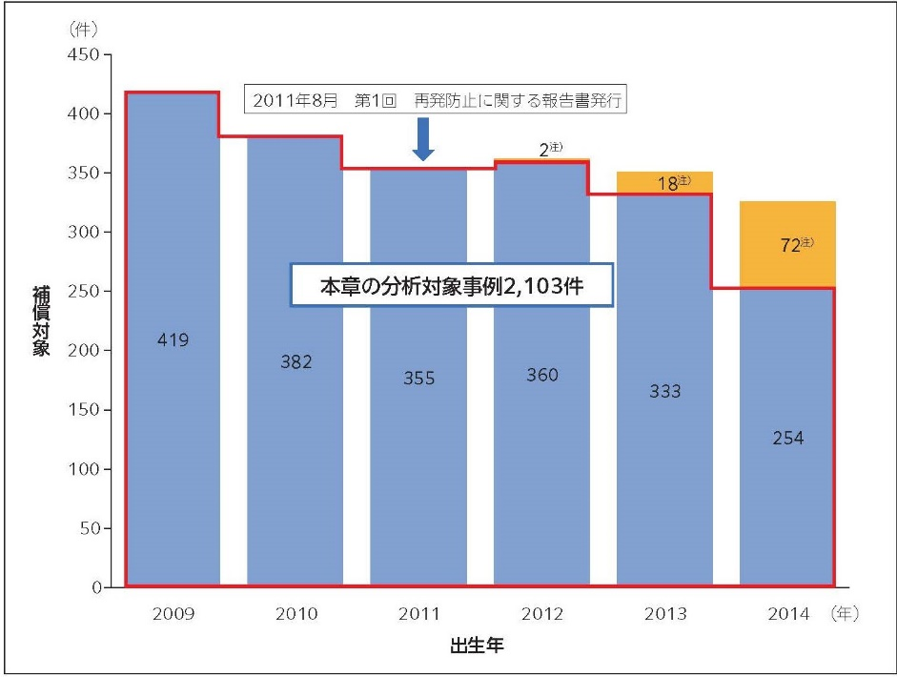
分析対象②
注）満5歳の誕生日までの補償申請期間を経過し補償対象が確定している事例であるが、原因分析報告書が未送付であるため、本章の分析対象事例に含まない。

Slide 59
産科医療の質の向上への取組みの動向
○ 産科医療の質の向上への取組みの動向をみていくことを目的として、脳性麻痺発症の原因にかかわらず、原因分析報告書の「事例の概要」に記載された診療行為等別の事例件数、または原因分析報告書の「臨床経過に関する医学的評価」で産科医療の質の向上を図るための評価*がされた項目別の事例件数を集計した。
＊産科医療の質の向上を図るための評価
原因分析報告書の「臨床経過に関する医学的評価」で、「選択されることは少ない」、「一般的ではない」、「基準から逸脱している」、「医学的妥当性がない」、「劣っている」、「誤っている」、「評価できない」のいずれかの評価がされたもの。

Slide 60
産科医療の質の向上への取組みの動向について
分析を行うテーマ
以下の5つのテーマについて、原因分析報告書に記載された項目の集計方法を定め、児の出生年ごとに集計している。
1．胎児心拍数聴取について 2．子宮収縮薬について 3．新生児蘇生について 4．診療録等の記載について 5．吸引分娩について

Slide 61
胎児心拍数聴取について①
本章の分析対象事例2,103件のうち、入院から分娩までに胎児心拍数聴取を実施した事例2,077件を分析対象とした。
このうち、胎児心拍数聴取に関して原因分析報告書で産科医療の質の向上を図るための評価がされた事例610件の出生年別の内訳は、2009年が129件（31.0％）、2010年が125件（33.1％）、2011年が102件（29.1％）、2012年が113件（31.7％）、2013年が81件（24.7％）、2014年が60件（24.2％）であり、やや減少傾向にある。

Slide 62
胎児心拍数聴取について②
表4－Ⅲ－1 胎児心拍数聴取に関して産科医療の質の向上を図るための評価がされた項目別の事例件数
注１）「胎児心拍数聴取実施事例」は、入院から分娩までに胎児心拍の聴取を行った事例を分析対象としており、聴取の実施が不明である事例や、施設外での墜落産、災害下で医療機器がなかったなど、やむを得ず胎児心拍数を聴取できなかった事例である26件を除く。
注２）「％」は、胎児心拍数聴取実施事例に対する割合である。
注３）「胎児心拍数の監視方法」は、原因分析報告書において、分娩監視装置の装着またはドプラなどによる胎児心拍数の聴取方法について産科医療の質の向上を図るための評価がされたものであり、これは胎児心拍数の聴取間隔や正確な胎児心拍数および陣痛計測に関する産科医療の質の向上を図るための評価がされた事例を含む。
注４）「胎児心拍数陣痛図の判読と対応」は、原因分析報告書において、「判読と対応」について産科医療の質の向上を図るための評価がされたものであり、妊娠中に行ったノンストレステストの判読と対応も含む。

Slide 63
子宮収縮薬使用について①
本章の分析対象2,103件のうち、子宮収縮薬が使用された事例517件を分析対象とした。
表4－Ⅲ－2 子宮収縮薬使用状況（種類別）
注）同時に複数の子宮収縮薬を使用したと記載された事例はない。

Slide 64
子宮収縮薬使用について②
子宮収縮薬が使用された事例517件のうち、オキシトシンを使用した事例442件における、用法・用量が基準範囲内の事例の出生年別の内訳は、2009年が26件（27.7％）、2010年が31件（35.6％）、2011年が22件（31.4％）、2012年が35件（44.9％）、2013年が35件（55.6％）、2014年が28件（56.0％）であり、増加傾向にある。
また、分娩監視装置による胎児心拍数聴取方法が連続的である事例の出生年別の内訳は、2009年が66件（70.2％）、2010年が63件（72.4％）、2011年が49件（70.0％）、2012年が60件（76.9％）、2013年が54件（85.7％）、2014年が38件（76.0％）であり、70％～ 80％台を推移している。
なお、PGE2を使用した事例113件においては、件数が少ないものの、分娩監視装置による胎児心拍数聴取方法が連続的である事例の出生年別の内訳は、2009年が６件（21.4％）、2010年が４件（14.8％）、2011年が６件（40.0％）、2012年が２件（12.5％）、2013年が６件（66.7％）、2014年が１件（5.6％）である。

Slide 65
子宮収縮薬使用について③
表4－Ⅲ－3 子宮収縮薬使用事例における用法・用量、胎児心拍数聴取方法^{注1）}（種類別）
注１）「不明」の件数を除いているため、合計が一致しない場合がある。
注２）「基準より多い」は、初期投与量、増加量、最大投与量のいずれかが「産婦人科診療ガイドライン－産科編」に記載された基準より多いものである。
注３）「連続的でない」は、間欠的な分娩監視装置の装着またはドプラなどによる胎児心拍数聴取である。「産婦人科診療ガイドライン－産科編」によると、子宮収縮薬投与中は、分娩監視装置を用いて子宮収縮と胎児心拍数を連続的モニターするとされている。

Slide 66
子宮収縮薬使用について④
子宮収縮薬を使用した事例517 件のうち、説明と同意の有無について、同意ありの事例の割合は増加傾向にある。このうち、文書での同意ありの事例の出生年別の内訳は、2009年が40件（35.1％）、2010年が35件（32.7％）、2011年が37件（45.1％）、2012年が38件（42.2％）、2013年が36件（55.4％）、2014年が34件（57.6％）であり、増加傾向にある。なお、同意不明の事例の割合は、減少傾向にある。

Slide 67
子宮収縮薬使用について⑤
表4－Ⅲ－4 子宮収縮薬使用事例における説明と同意の有無
注１）「同意あり」は、子宮収縮薬使用についての説明と同意の有無に関して、文書、もしくは口頭で説明と同意があったことが記載されている事例である。
注２）「同意なし」は、説明と同意がなかったことが記載されている事例である。
注３）「同意不明」は、診療録に説明と同意やその方法に関する記載がない事例、説明を行った記載があるが、同意の記載がない事例、および分娩機関からの情報と家族からの情報に齟齬がある事例である。

Slide 68
新生児蘇生について①
本章の分析対象事例2,103件のうち、生後1分以内の時点で、心拍数100回/分未満であった事例、または自発呼吸がなかった事例1,218件を分析対象とした。
このうち、生後１分以内に人工呼吸が開始された事例の出生年別の内訳は、2009年が136件（61.5％）、2010年が136件（65.4％）、2011年が150件（75.4％）、2012年が164件（79.6％）、2013年が167件（80.3％）、2014年が145件（82.4％）であり、増加傾向にある。

Slide 69
新生児蘇生について②
表4－Ⅲ－6 生後１分以内の人工呼吸^{注１）}開始状況
注１）「人工呼吸」は、バッグ・マスクによる人工呼吸またはチューブ・バッグによる人工呼吸を集計し、マウス・ツー・マウスによる人工呼吸は除外している。
注２）「生後１分以内に新生児蘇生処置が必要であった事例」は、生後１分以内の時点で、心拍数が100回／分未満であった事例、または自発呼吸がなかった事例である。
注３）「％」は、生後１分以内に新生児蘇生処置が必要であった事例に対する割合である。
注４）「生後１分以内に人工呼吸開始」は、原因分析報告書において「生後１分に実施」等と記載された事例である。
注５）「人工呼吸開始状況不明」は、人工呼吸の開始時刻について診療録等に記載がない事例である。

Slide 70
診療録等の記載について①
制度開始以降、原因分析委員会における診療録等の記載に関する基準が明確化されてきたことを受け、原因分析報告書の診療録等の記載に関する「臨床経過に関する医学的評価」で必ず評価する項目が2015年12月末に決定された。
これを踏まえ、本テーマでは「第11回 再発防止に関する報告書」より、原因分析委員会で決定した基準に沿った集計項目および集計表に変更した。なお、本テーマの分析対象は、原因分析委員会で決定した基準に沿った評価を行っている事例と行っていない事例が混在しない2014年出生事例より集計した。

Slide 71
診療録等の記載について②
本章の分析対象事例2,103件のうち、出生年が2014年の事例254件を分析対象とした。
このうち、診療録等の記載に関して原因分析報告書で産科医療の質の向上を図るための評価がされた事例は46件（18.1％）であった。

Slide 72
診療録等の記載について③
表4－Ⅲ－7 診療録等の記載に関して産科医療の質の向上を図るための評価がされた項目別の事例件数
注１）「％」は、分析対象事例に対する割合である。
注２）「分娩誘発・促進」は、吸湿性子宮頸管拡張器の挿入、メトロイリーゼ法、子宮収縮薬の投与を行ったものである。
注３）原因分析委員会における診療録等の記載に関して必ず評価する項目である。
注４）「急速遂娩」は、吸引分娩、鉗子分娩、緊急帝王切開術を実施したものである。
注５）「要約」は、子宮口の開大、児頭の位置や回旋、等である。
注６）「その他」は、新生児の状態に関する記録、胎児心拍数聴取に関する所見の記録、検査に関する記録、等である。

Slide 73
吸引分娩について①
本章の分析対象事例2,103件のうち、吸引分娩が行われた事例298件を分析対象とした。
このうち、総牽引回数が５回以内であった事例の出生年別の内訳は、2009年が47件（81.0％）、2010年が40件（67.8％）、2011年が31件（58.5％）、2012年が44件（81.5％）、2013年が31件（75.6％）、2014年が26件（78.8％）であり、2010年と2011年は低いが、他の年は80％前後を推移している。

Slide 74
吸引分娩について②
表4－Ⅲ－8 吸引分娩が行われた事例における総牽引回数
注）「％」は、吸引分娩が行われた事例に対する割合である。

Slide 75
分析対象事例の概況

Slide 76
集計対象
○第11回再発防止に関する報告書の分析対象事例は、本制度の補償対象となった脳性麻痺事例のうち、2019年12月末までに原因分析報告書を児・保護者および分娩機関に送付した事例2,527件である。
※ 表に記載している割合は、計算過程において四捨五入しているため、その合計が100.0％にならない場合がある。

Slide 77
①分娩の状況
＜表Ⅰ-３ 分娩週数別件数＞
・曜日別件数
・出生時間別件数
・分娩週数別件数
・分娩機関区分別件数
・都道府県別件数
【表Ⅰ-1～5（報告書P64～65）】
※注記については、第11回再発防止に関する報告書Ｐ65参照

Slide 78
②妊産婦等に関する基本情報
表Ⅰ-６
出産時における
妊産婦の年齢
表Ⅰ-９
非妊娠時における
妊産婦のBMI
・出産時における妊産婦の年齢
・妊産婦の身長
・非妊娠時・分娩時別妊産婦の体重
・非妊娠時における妊産婦のBMI
・妊娠中の体重の増減
・妊産婦の飲酒および喫煙の有無
・妊産婦の既往
・既往分娩回数
・経産婦における既往帝王切開術の回数
＜ ＞
＜ ＞
※注記については、
第11回再発防止に関する報告書Ｐ66参照
【表Ⅰ-6～14（報告書P66～68）】

Slide 79
③妊娠経過
＜表Ⅰ-16 妊婦健診受診状況＞
・不妊治療の有無
・妊婦健診受診状況
・胎児数
・胎盤位置
・羊水量異常
・産科合併症
＜表Ⅰ-17 胎児数＞
【表Ⅰ-15～20（報告書P68～69）】
※注記については、第11回再発防止に関する報告書Ｐ68・69参照

Slide 80
④分娩経過（主な結果）
・児娩出経路
・臍帯脱出の有無および関連因子
・分娩誘発・促進の処置の方法
・急速遂娩決定から児娩出までの時間
・吸引分娩の回数
・鉗子分娩の回数 など
＜表Ⅰ-22 児娩出経路＞
※注記については、第11回再発防止に関する報告書Ｐ70参照
【表Ⅰ-21～45（報告書P70～76）】

Slide 81
⑤新生児期の経過
＜表Ⅰ-49 アプガースコア＞
・出生体重
・出生時の発育状態
・新生児の性別
・アプガースコア
・臍帯動脈血ガス分析のpH
・新生児蘇生処置の実施の有無
・新生児搬送の有無
・新生児期の診断名
【表Ⅰ-46～53（報告書P77～79）】

Slide 82
⑥診療体制（主な結果）
＜表Ⅱ-4 分娩機関の病棟＞
・病院における診療体制
・分娩機関の病棟
・年間分娩件数
・事例に関わった医療従事者の経験年数
など
職種
職種
経験年数
【表Ⅱ-1～6（報告書P80～81）】
経験年数

Slide 83
⑦脳性麻痺発症の主たる原因について
＜表Ⅲ-1 原因分析報告書において脳性麻痺発症の主たる原因として記載された病態＞
※注記については、
第11回再発防止に関する報告書Ｐ82参照

Slide 84
関係学会・団体等の動き

Slide 85
関係学会・団体等の動き①
第72 回日本産科婦人科学会学術講演会では、医会と学会の共同企画であるプログラム「産科医療補償制度のあゆみと脳性麻痺の減少」において、「産婦人科診療ガイドライン―産科編」と原因分析報告書および再発防止に関する報告書の関連について解説された。
日本産科婦人科学会、日本産婦人科医会が合同で編纂を行った「産婦人科診療ガイドライン―産科編2020」（2020年４月発刊）では、CQ401「緊急時に備え、分娩室または分娩室近くに準備しておく医薬品・物品は？」、CQ403「帝王切開既往妊婦が経膣分娩（TOLAC, trial of labor after cesarean delivery）を希望した場合は？」CQ406-１「吸引・鉗子娩出術の適応と要約、および実施時の注意点は？」、CQ406-２「子宮底圧迫法実施時（クリステレル胎児圧出法）の注意点は？」、CQ412- ２「分娩誘発を目的とした頸管熟化・拡張法の注意点は？」の５項目において、再発防止に関する報告書が引用された。

Slide 86
関係学会・団体等の動き②
2020年12月、子宮収縮薬を販売する製薬会社4社から、医療従事者に対し、同薬使用時には必要性および危険性の十分な説明と同意取得を行うよう、また分娩監視装置を用いた連続的なモニタリングの実施と異常が認められた場合は適切な処置を実施するよう、「適正使用に関するお願い」の文書が改めて発出された。文書には、「第10回 再発防止に関する報告書」の「第4章 産科医療の質の向上への取組みの動向」のうち、「2.子宮収縮薬について」に掲載されたデータ等が引用されており、詳細は各製薬会社のホームページおよびPMDA（独立行政法人医薬品医療機器総合機構）のホームページ（https://www.pmda.go.jp/safety/info-services/drugs/calling-attention/properly-use-alert/0004.html）に掲載されている。
また、文書には説明用資材として、「出産されるお母さん、ご家族の方へ」が添付されている。

Slide 87

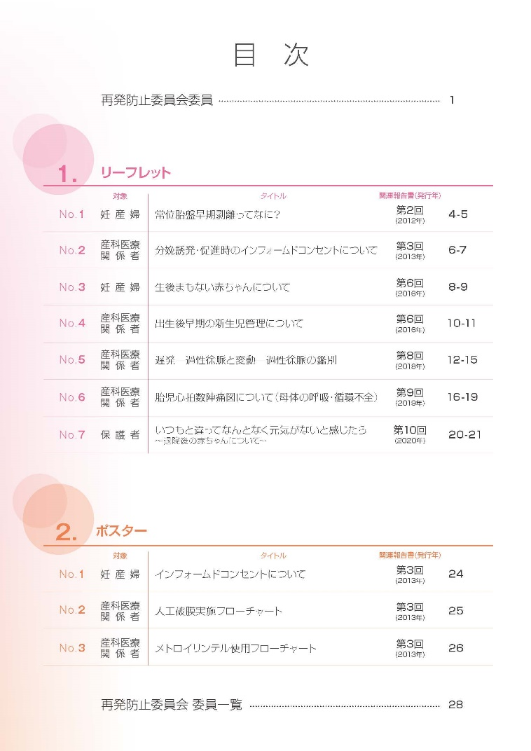
リーフレット・ポスター アーカイブ集
第１回～第10回までの再発防止報告書の内容をもとに、これまで再発防止委員会で作成したリーフレット等を「リーフレット・ポスター アーカイブ集」として一冊にまとめている。

